Slide 1
Открытое занятие в старшей группе
«Я люблю тебя Россия»
Презентацию подготовила Панина В.В.
воспитатель Детского сада №103 ОАО «РЖД» г.Лиски

Slide 2
Если скажут слово: «Родина»,
Сразу в памяти встает
Старый дом, в саду смородина,
Толстый тополь у ворот.
У реки березка-скромница
И ромашковый бугор…
А другим, наверно, вспомнится
Свой родной, знакомый двор.

Slide 3
А что же такое Родина?
Родина – это леса и поля
Родина – это горы и реки
Родина – это города и села
Родина – это место, где родились мы и наши родные

Slide 4
Это наша бескрайняя страна Россия…

Slide 5
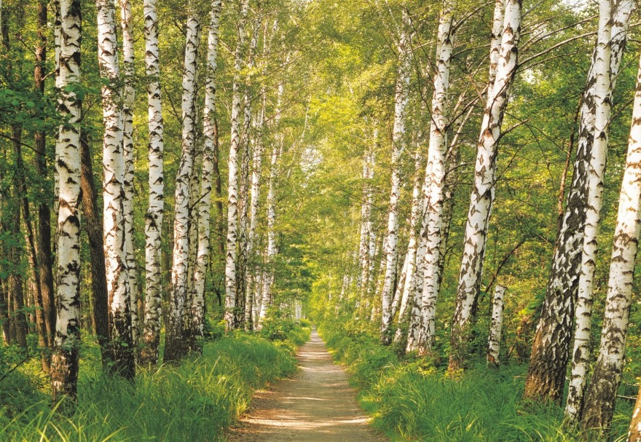

Slide 6
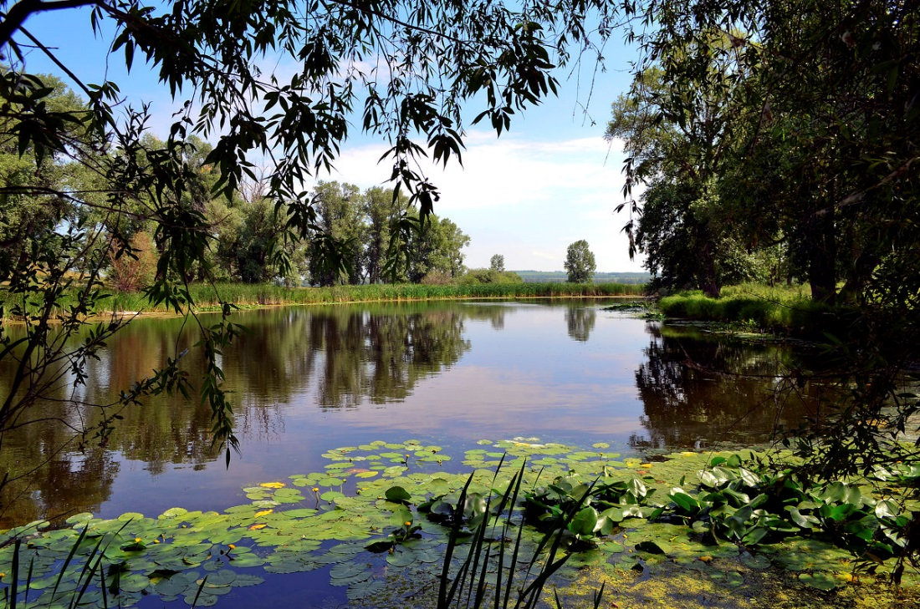

Slide 7
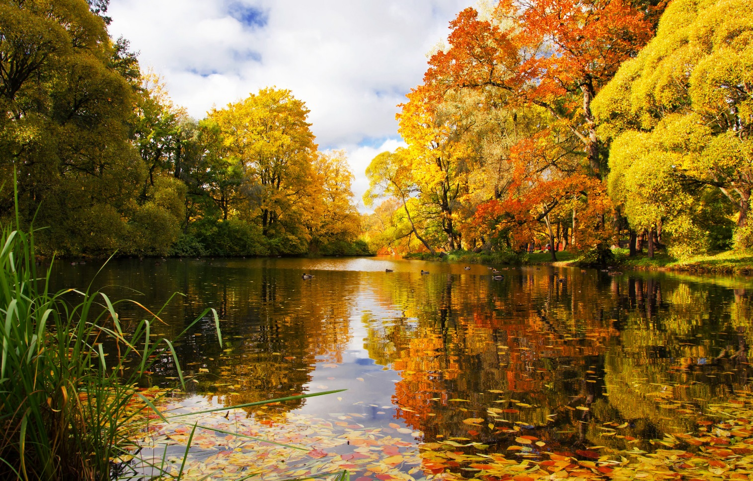

Slide 8
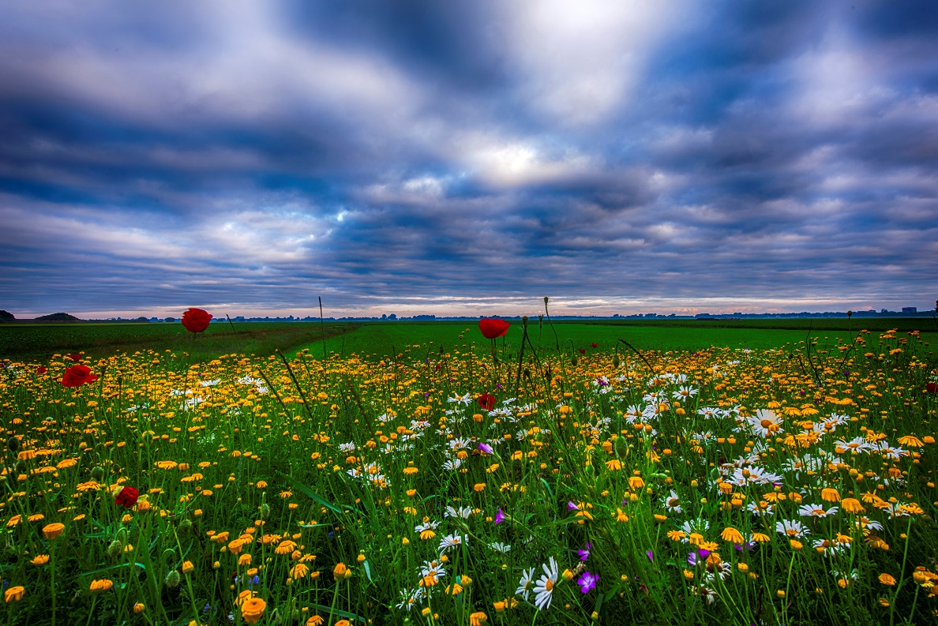
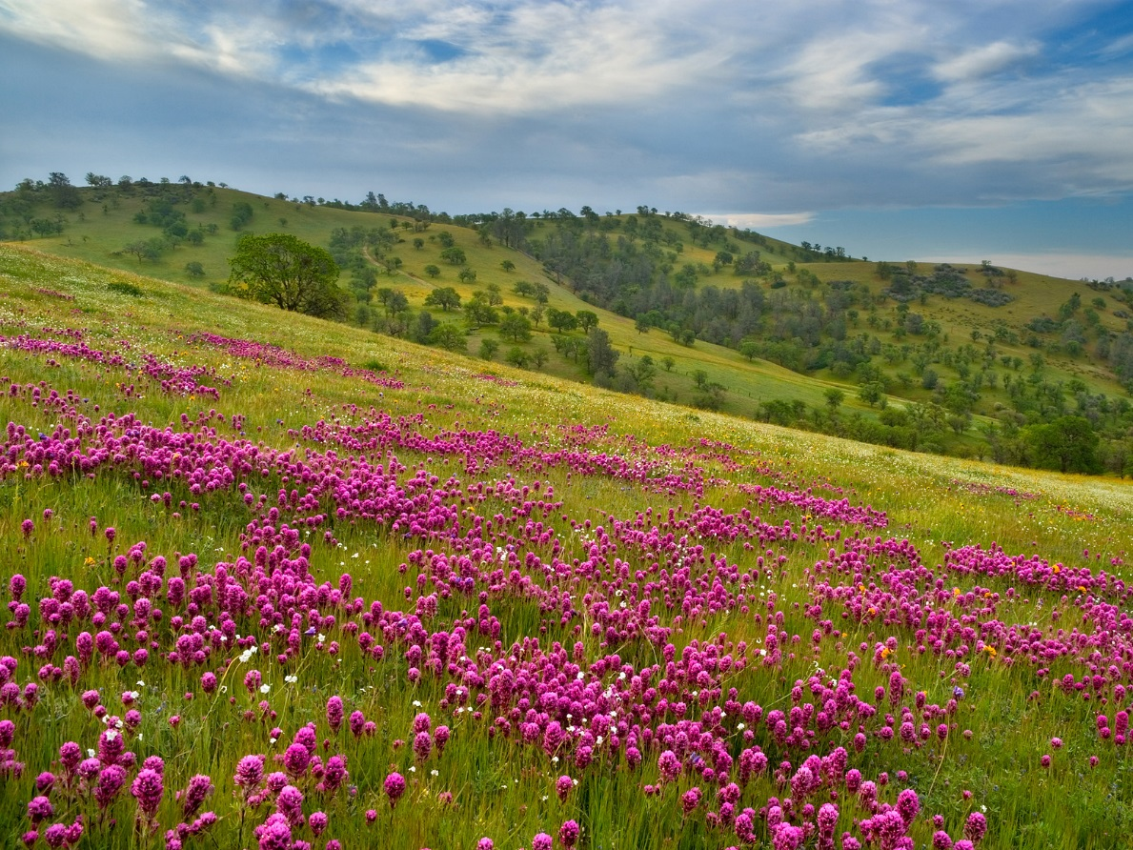

Slide 9
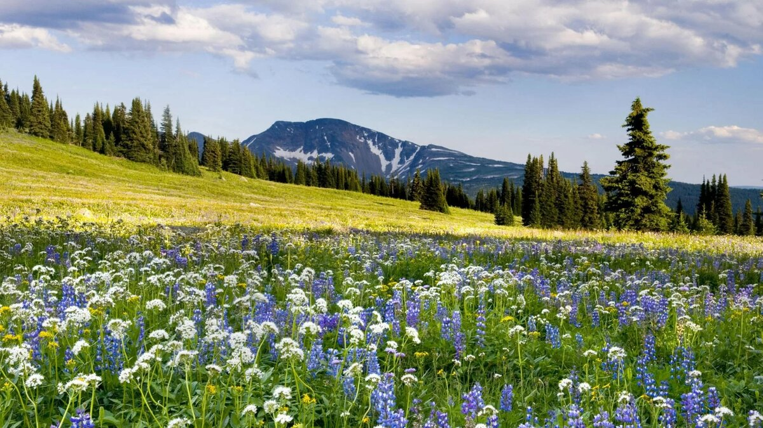
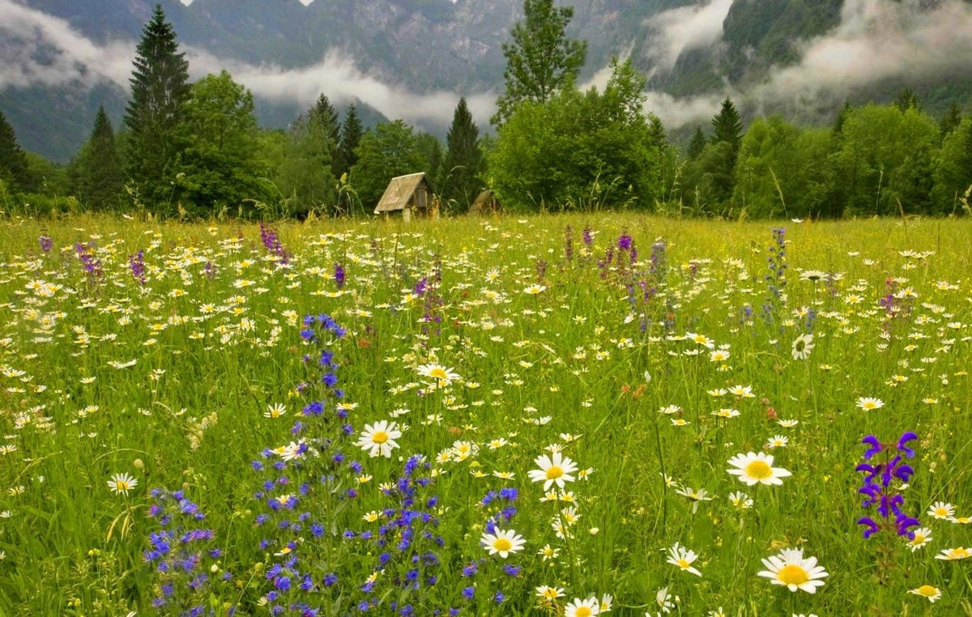

Slide 10
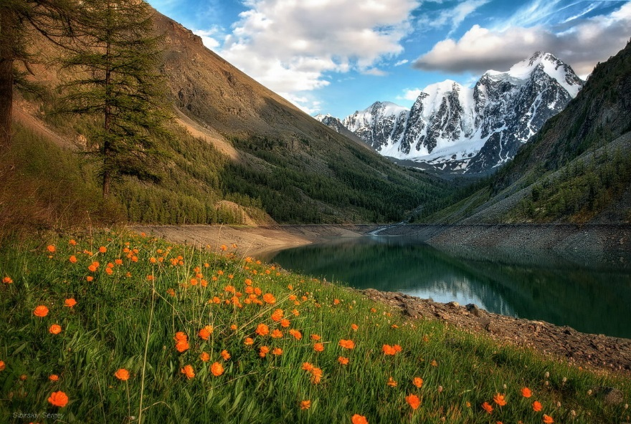

Slide 11
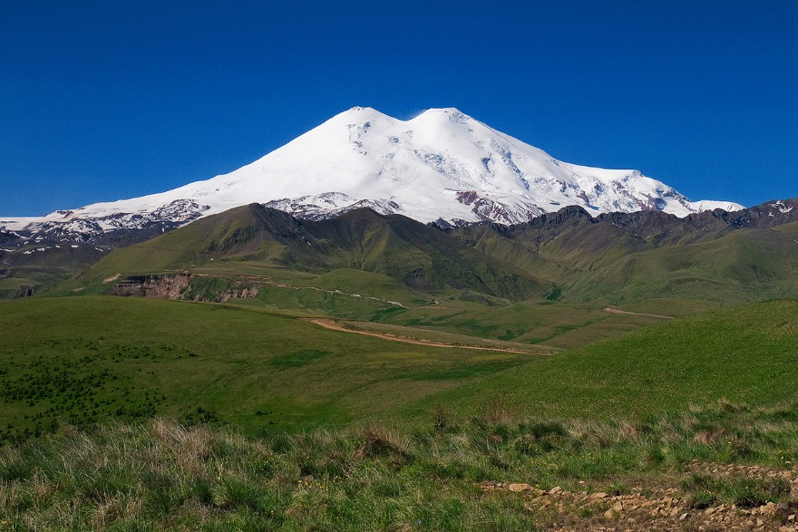

Slide 12
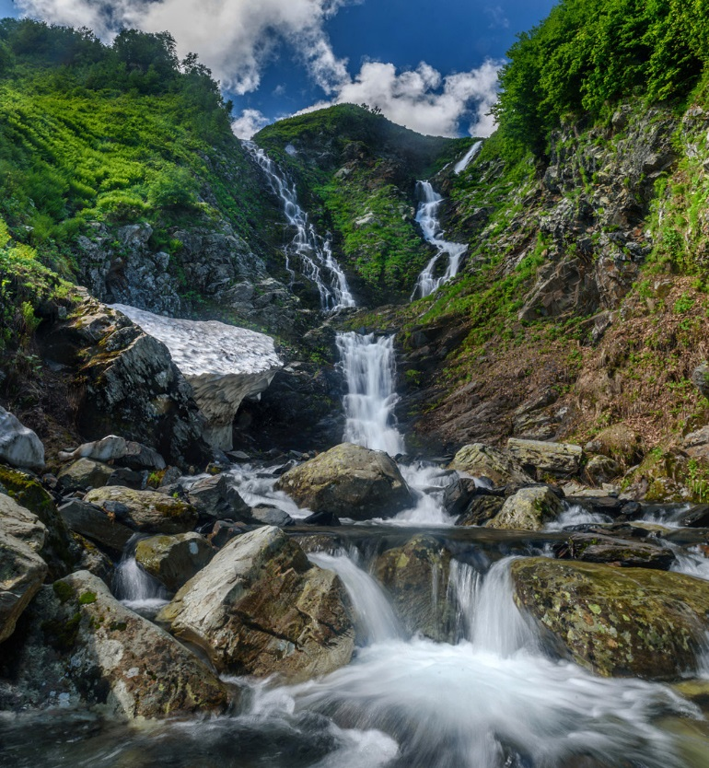
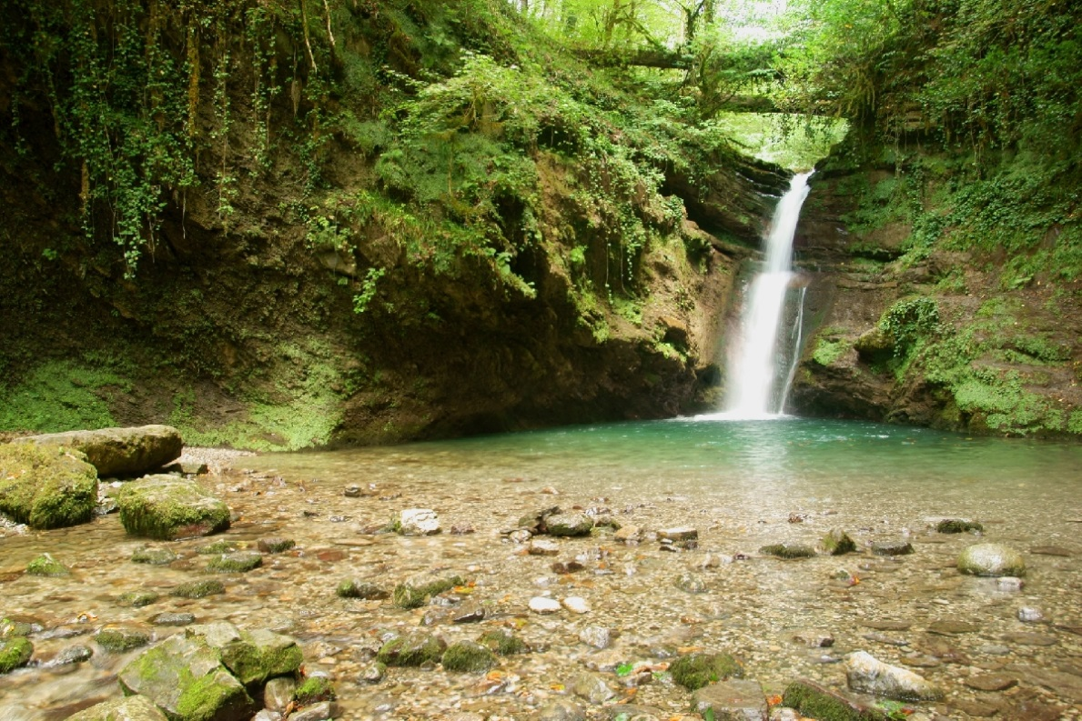

Slide 13
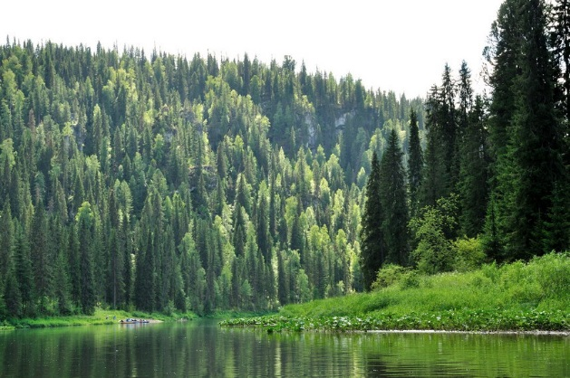
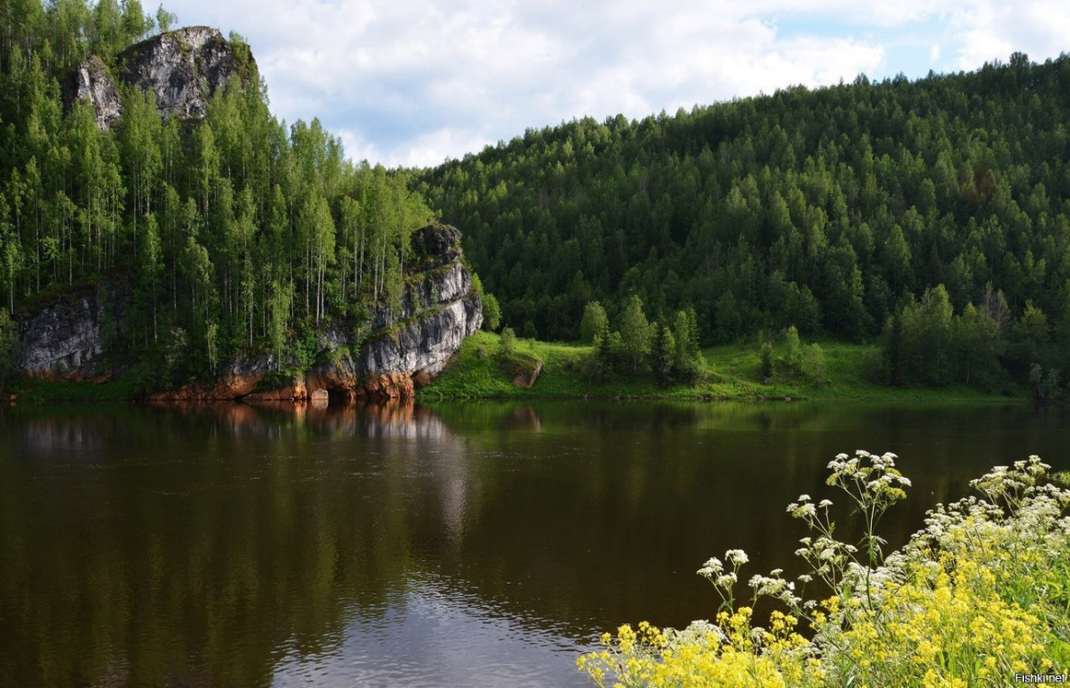

Slide 14
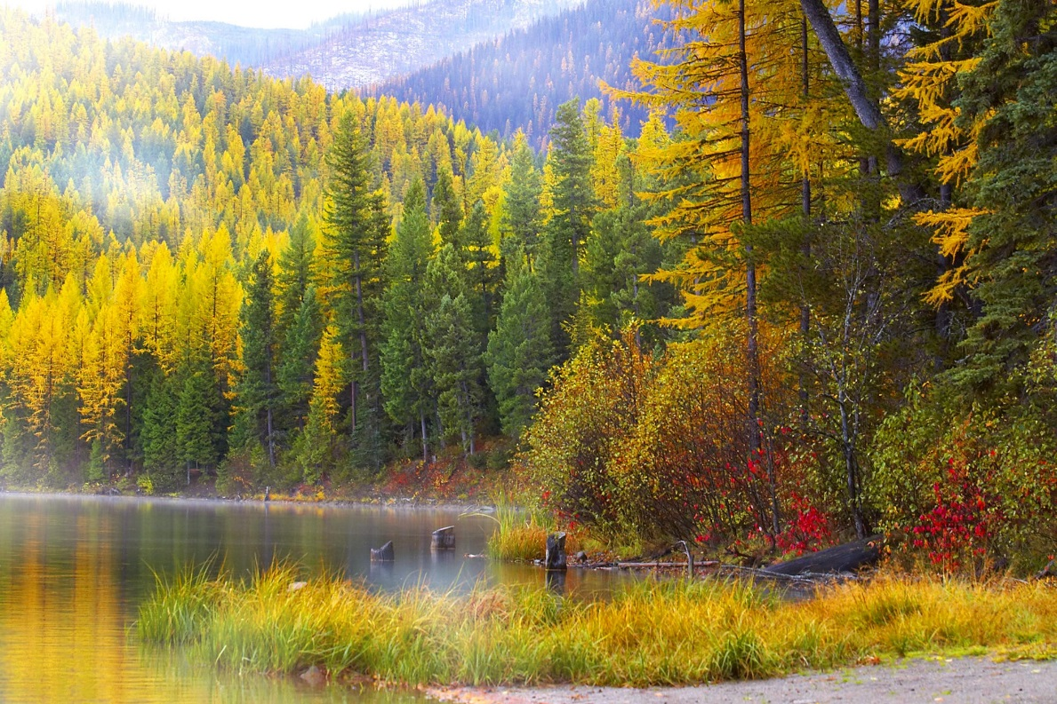
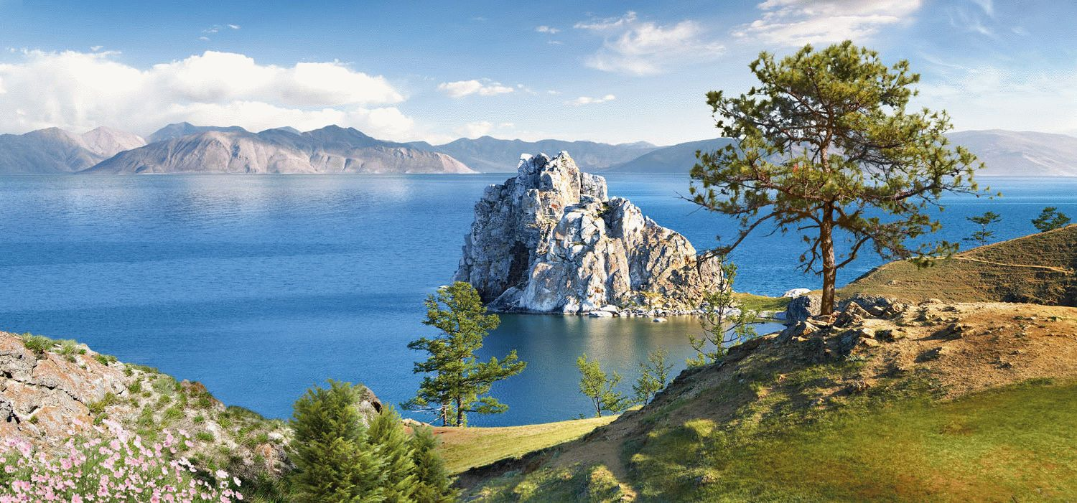

Slide 15
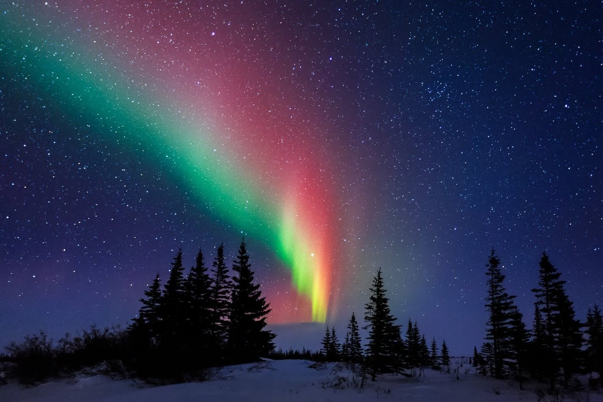

Slide 16
У каждой страны есть свои символы…

Slide 17
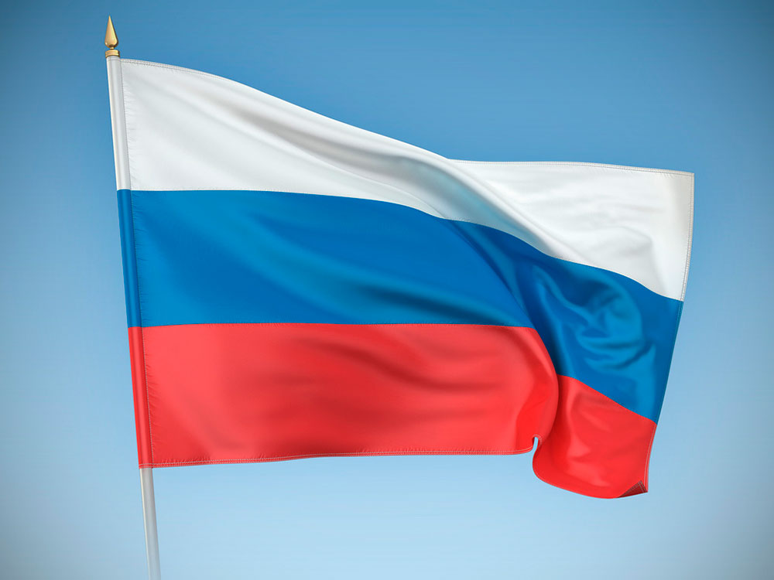
Российский флаг

Slide 18

Герб России

Slide 19
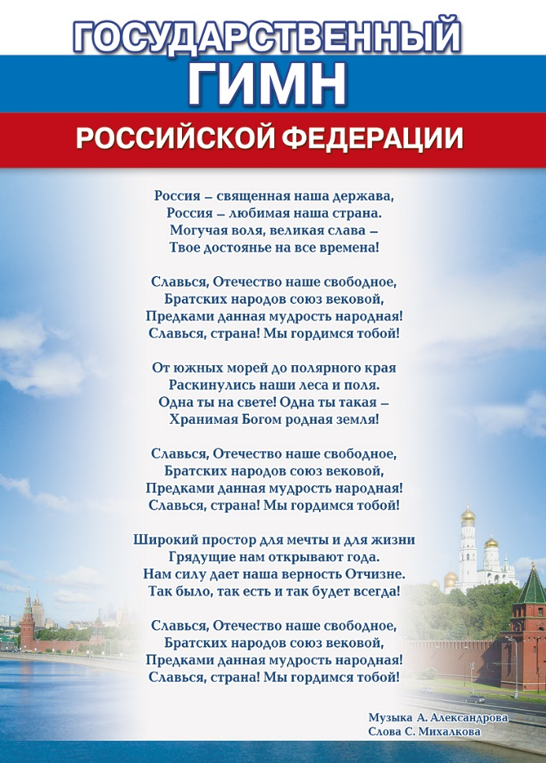

Slide 20
Столица нашей
Родины – Москва…

Slide 21
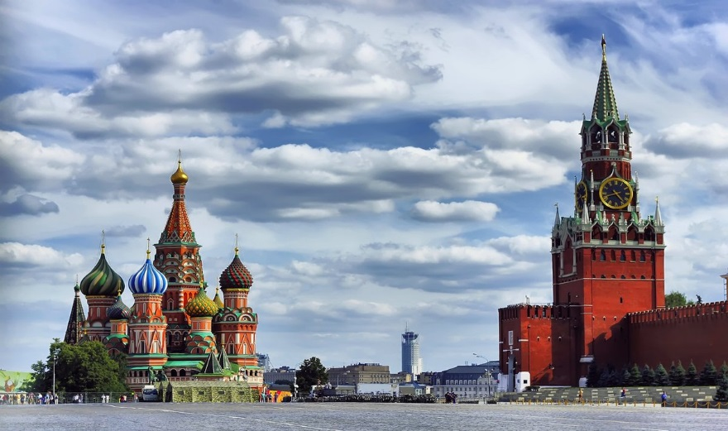

Slide 22
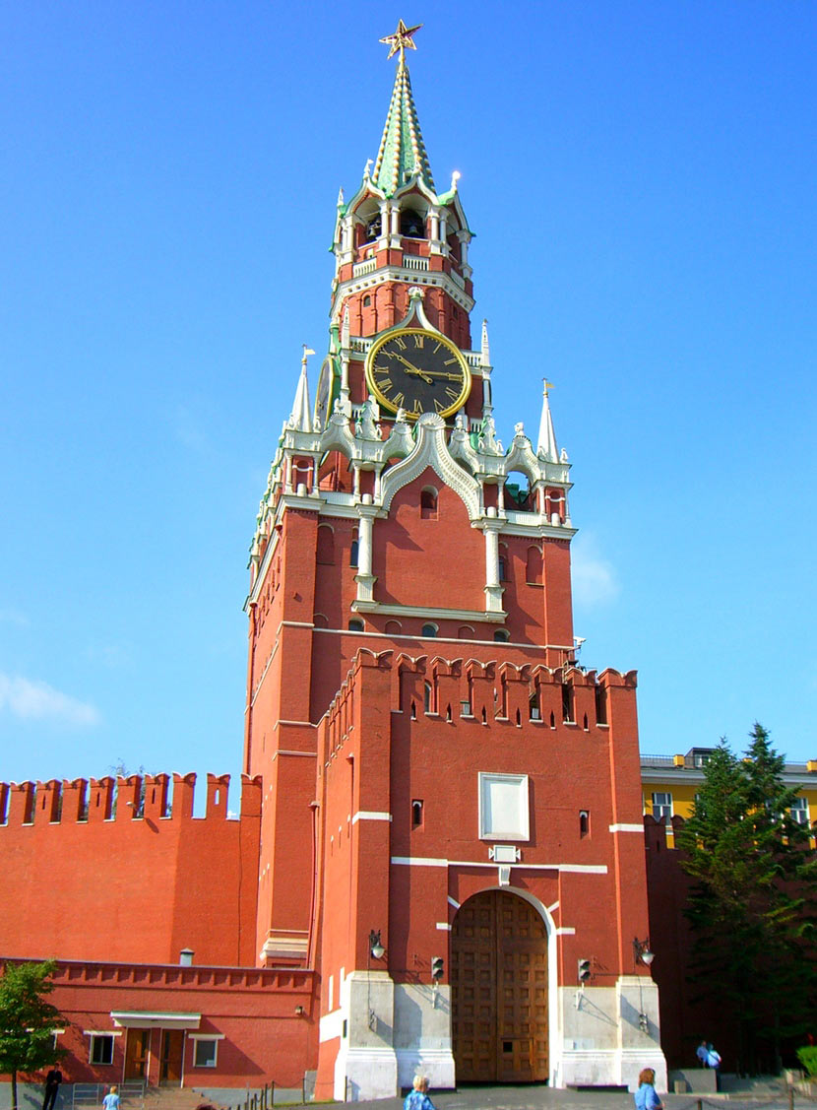
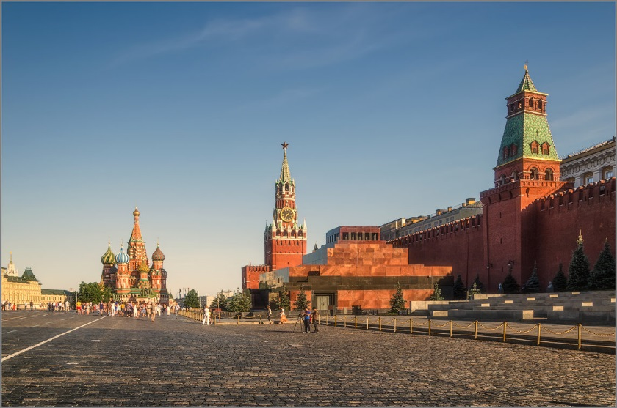

Slide 23
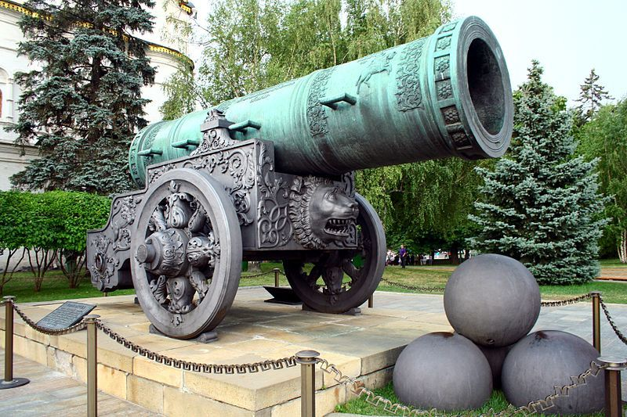
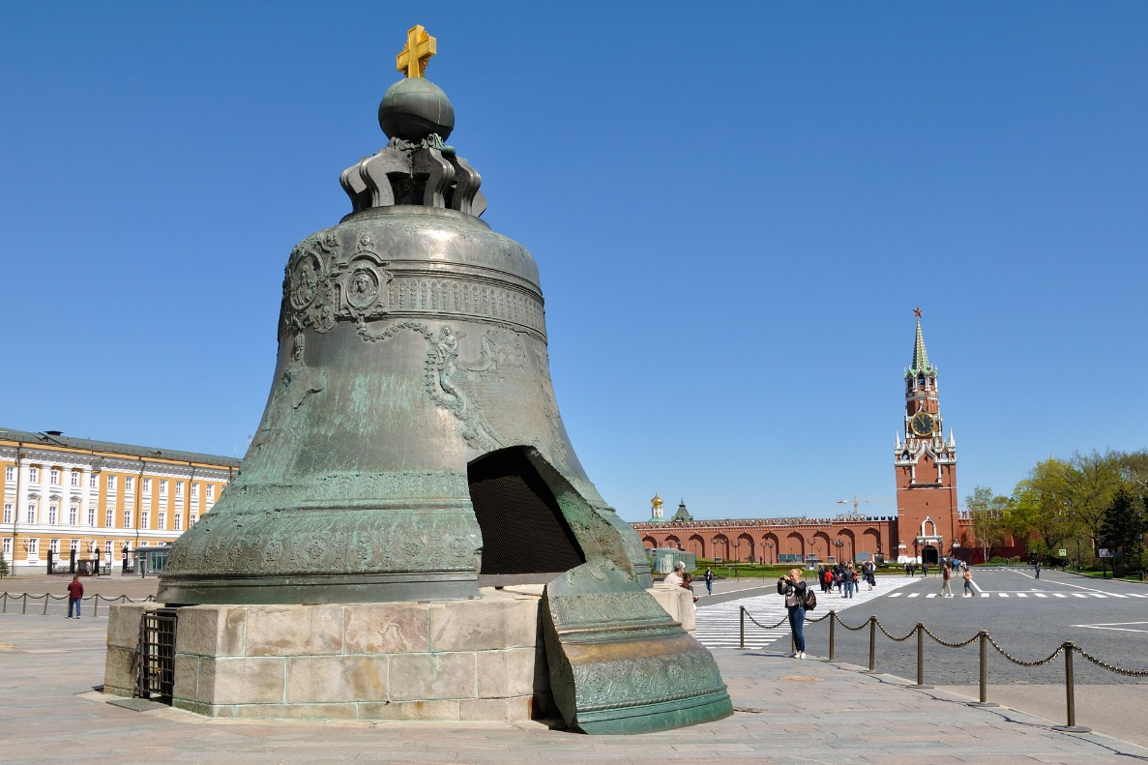

Slide 24
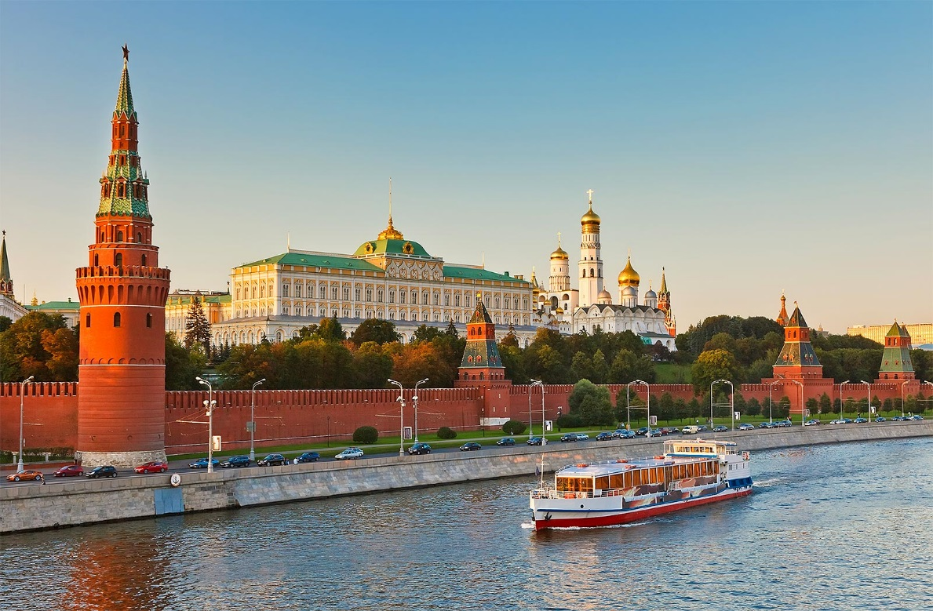
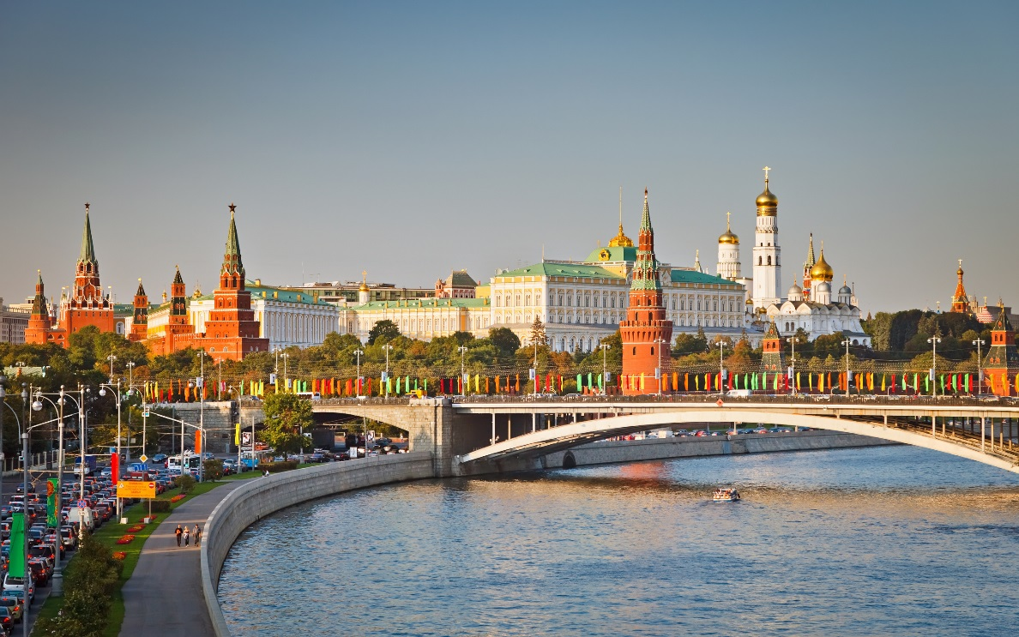

Slide 25
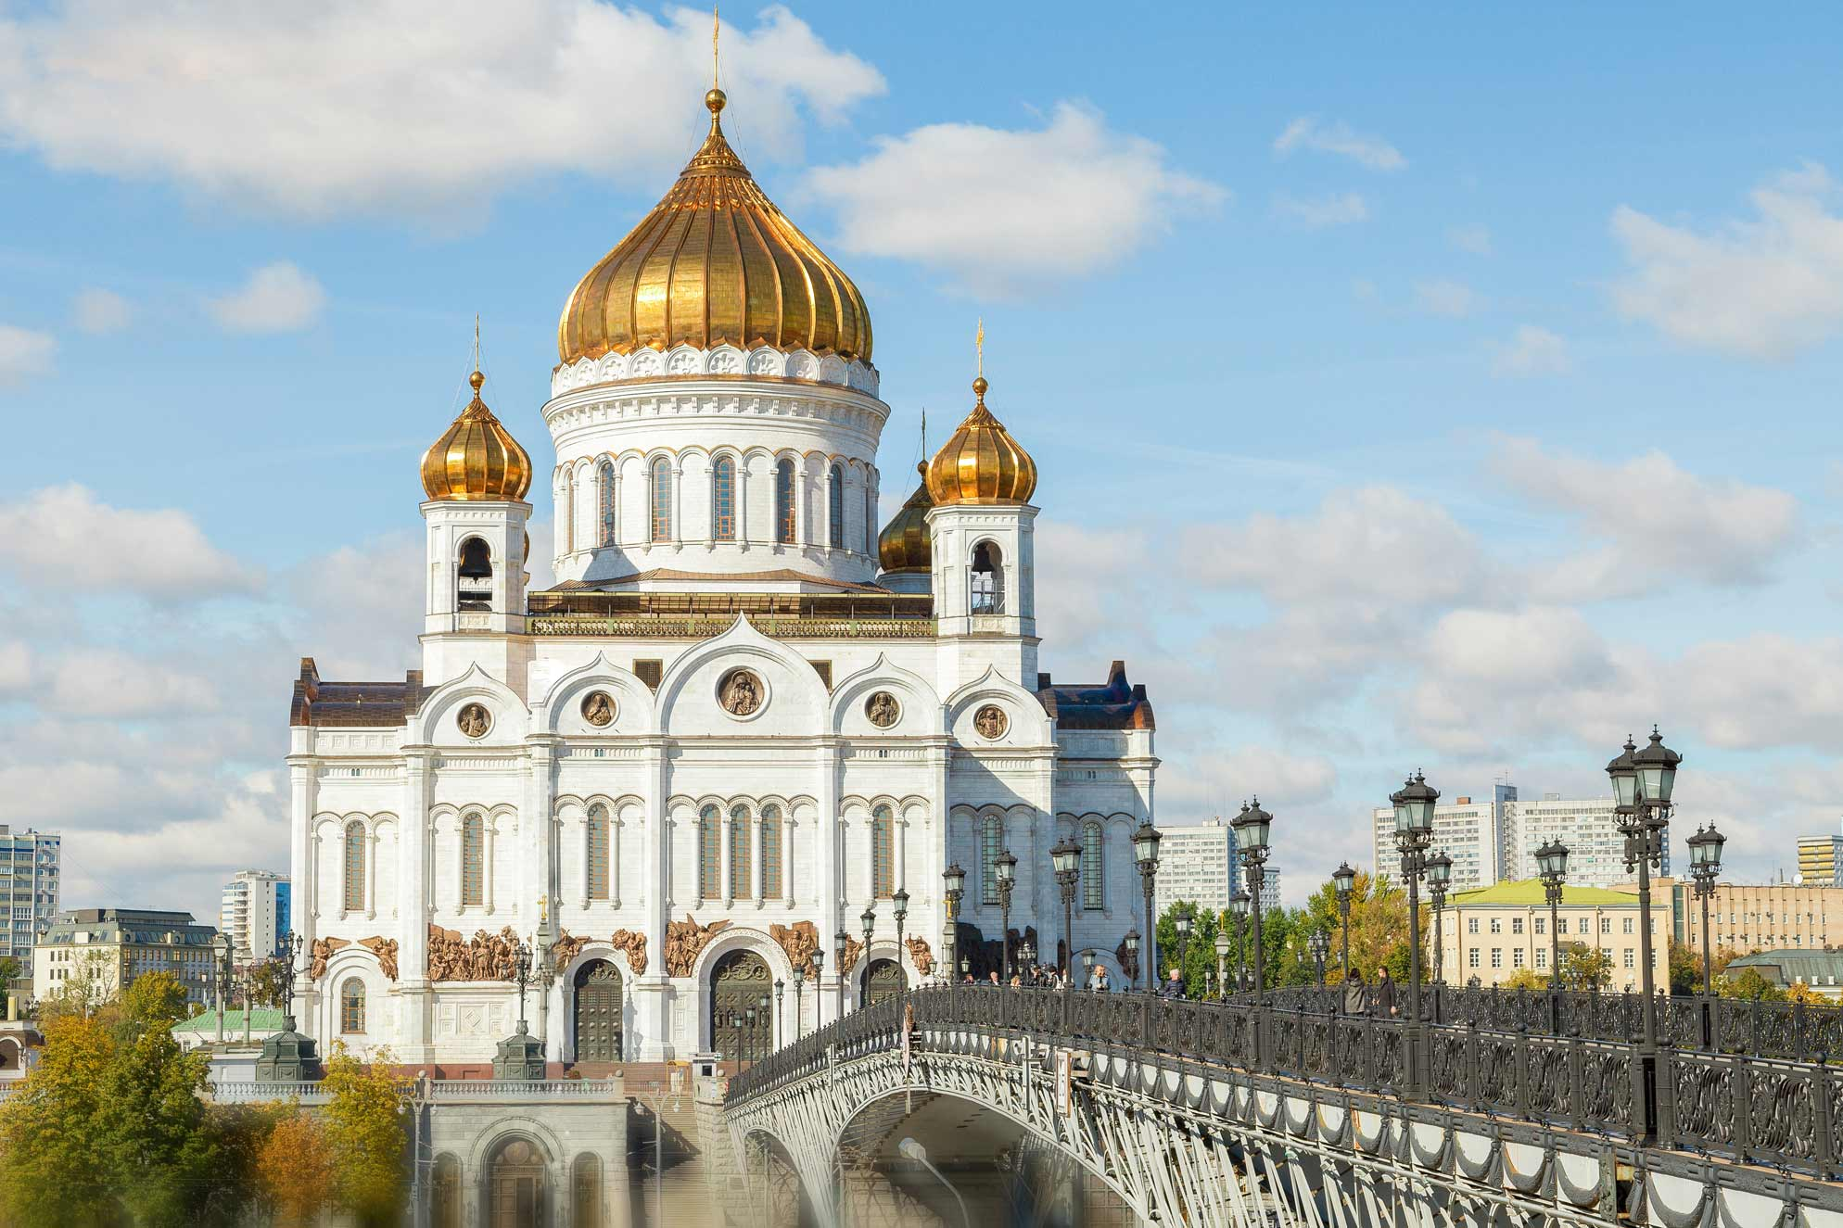

Slide 26
Наша малая Родина – город Лиски

Slide 27
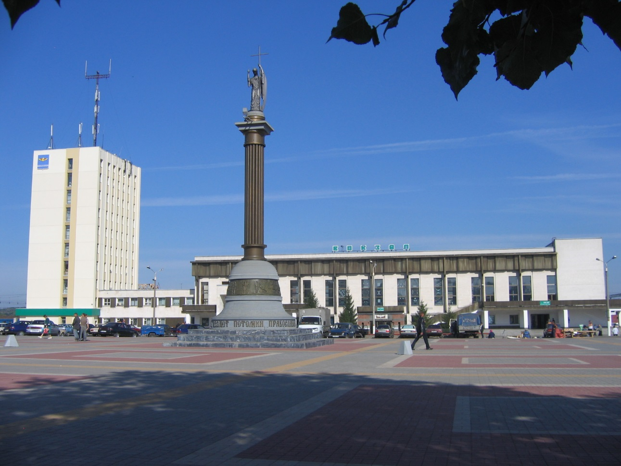

Slide 28
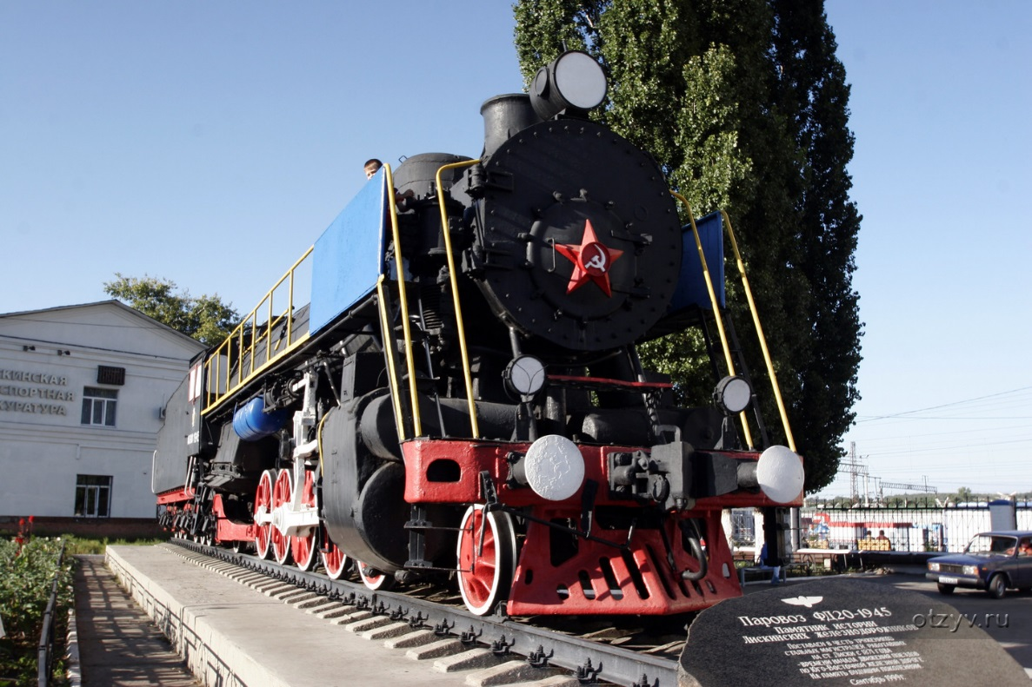
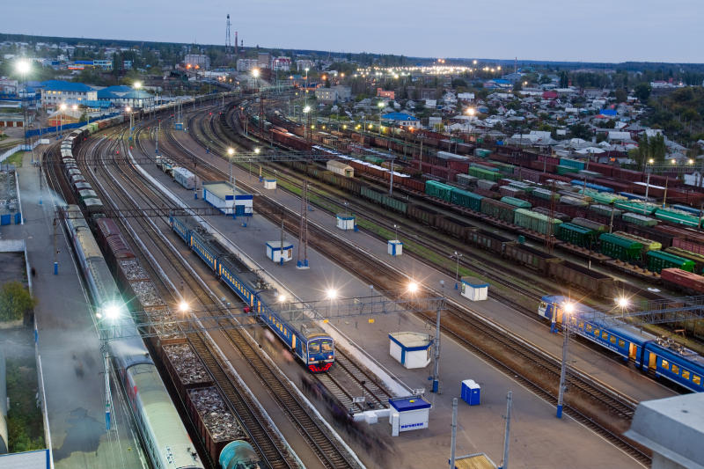

Slide 29
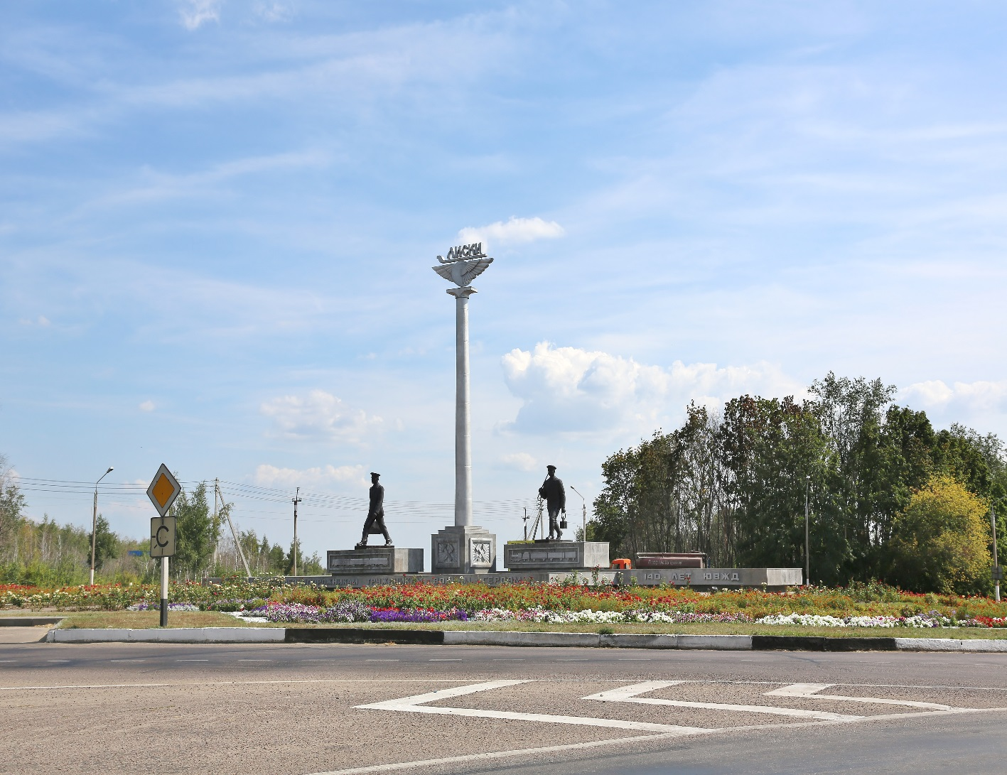
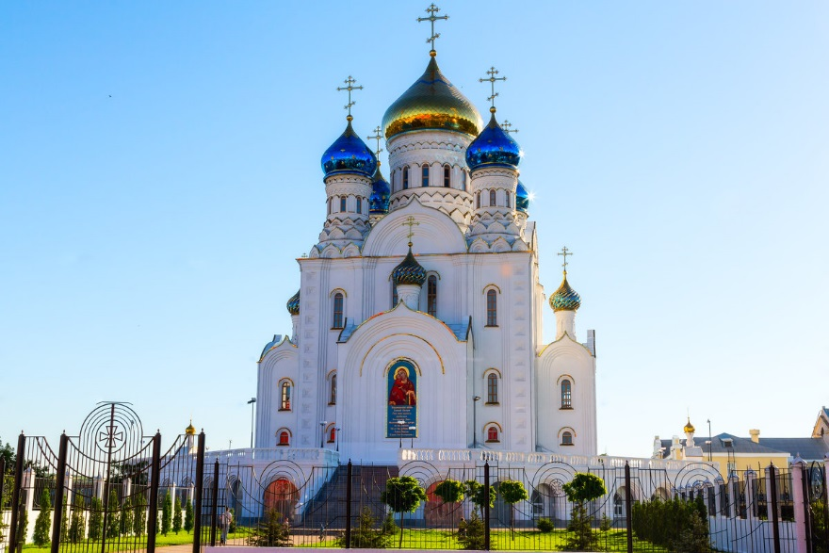

Slide 30
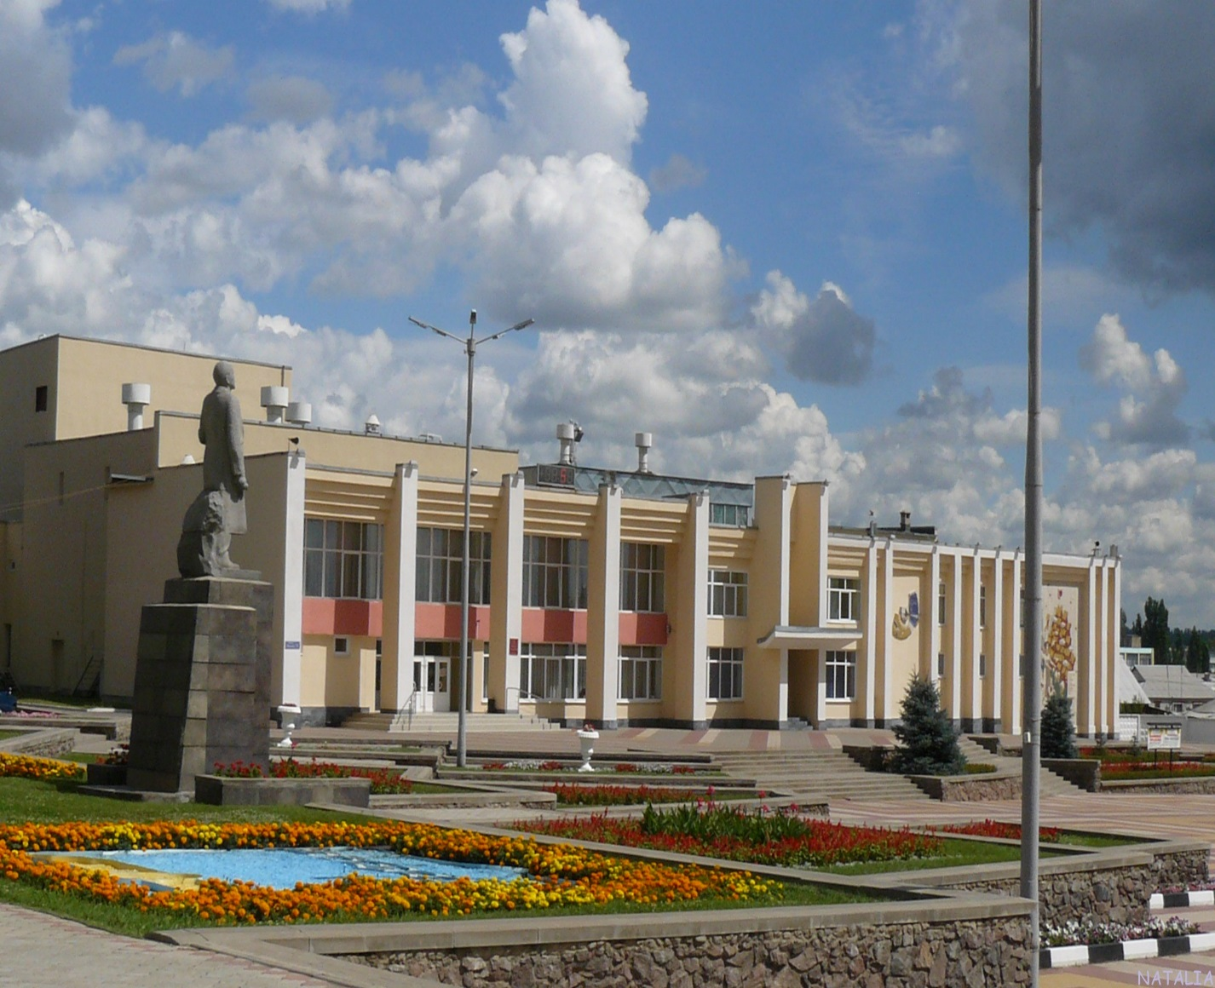
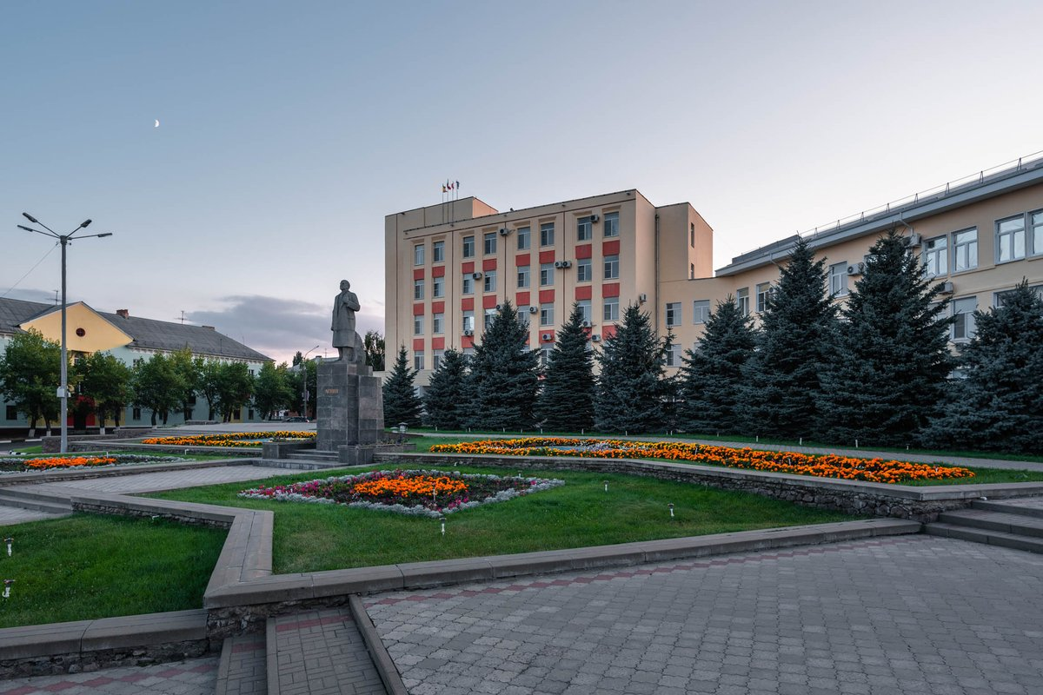

Slide 31
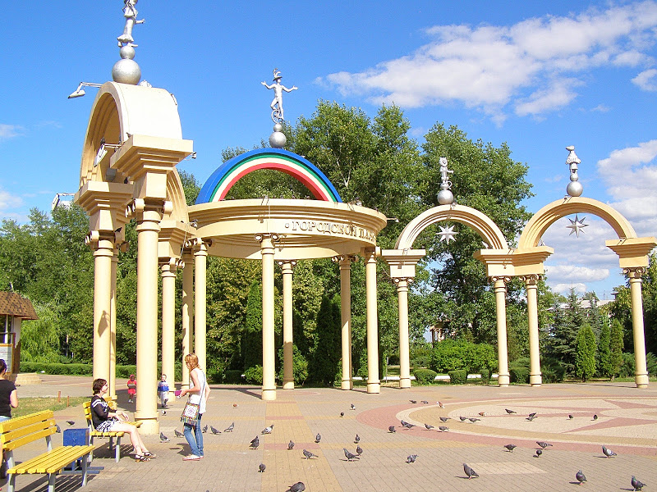
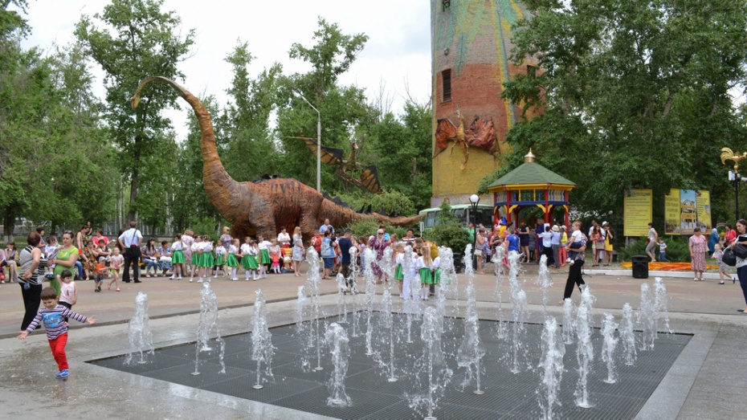

Slide 32
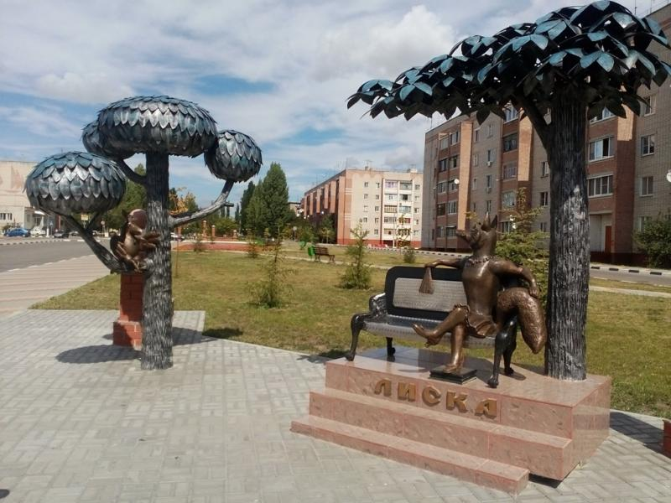

Slide 33
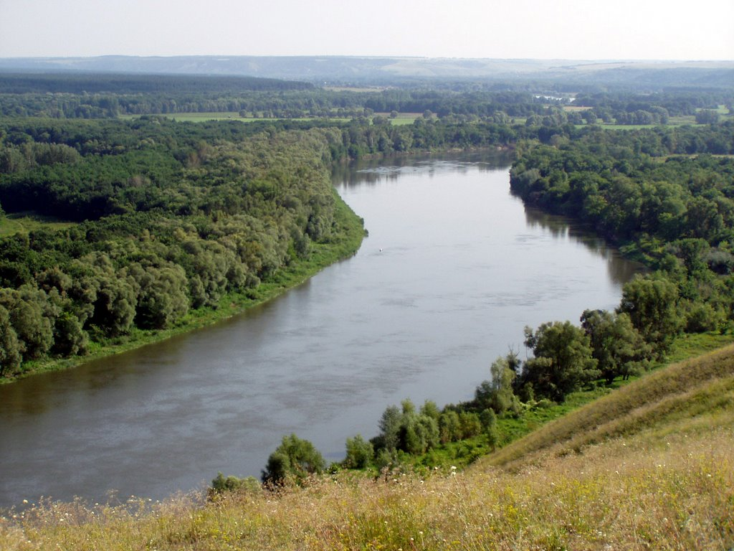

Slide 34
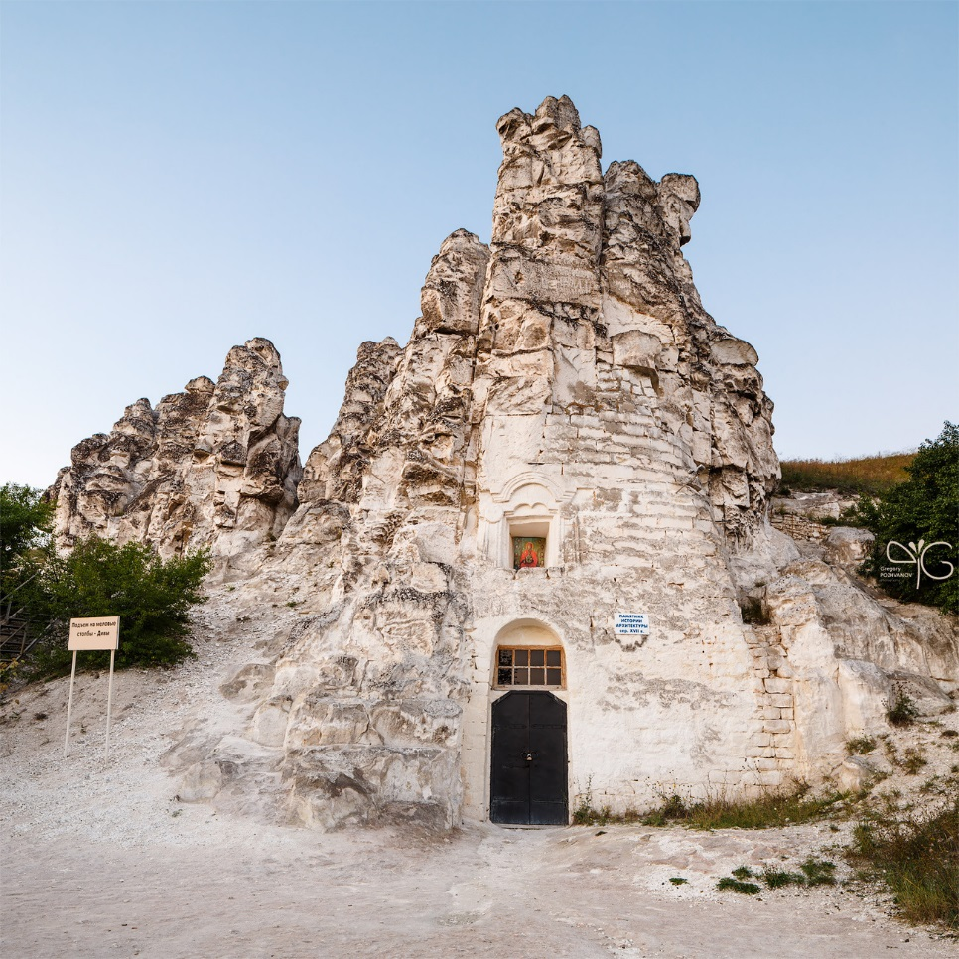
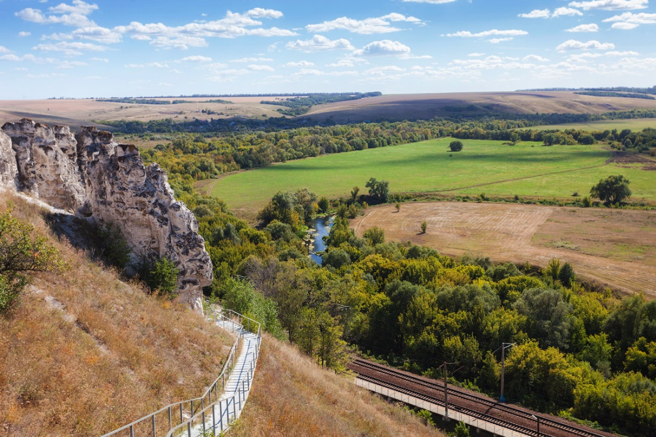

Slide 35
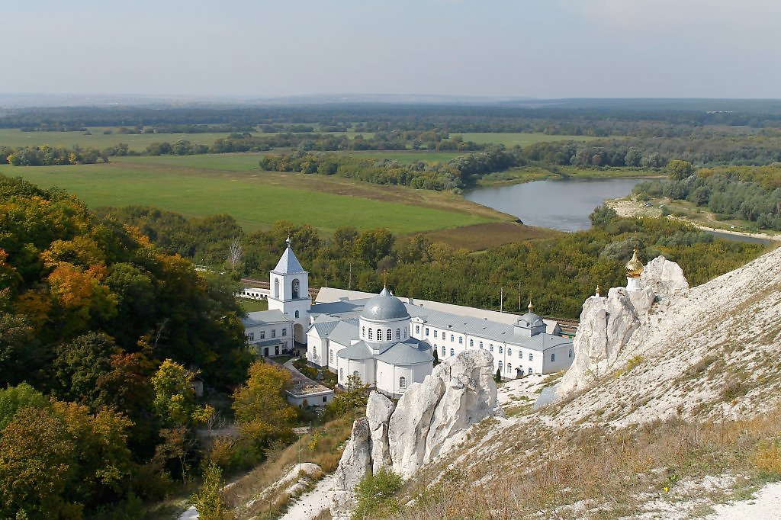

Slide 36
Родина моя – бескрайняя Россия
И Сибирь, и Волга, и Урал
Все места для русского святые,
Где бы ты в России не бывал.
Каждая березка, кустик каждый,
Задремавшие в снегу поля, -
Все напоминает нам о самом важном,
Только здесь родимая земля!

Slide 37
Спасибо за внимание!

